Slide 1
力学综合复习
从弹簧测力计的改装探索力学的深度复习方案

Slide 2
教学目标：
1、通过对测量工具的改装，提高设计实验的能力
2、通过合作探究，提升数据分析的能力
3、通过实验的设计和分析，提升综合运用知识解决问题的能力

Slide 4
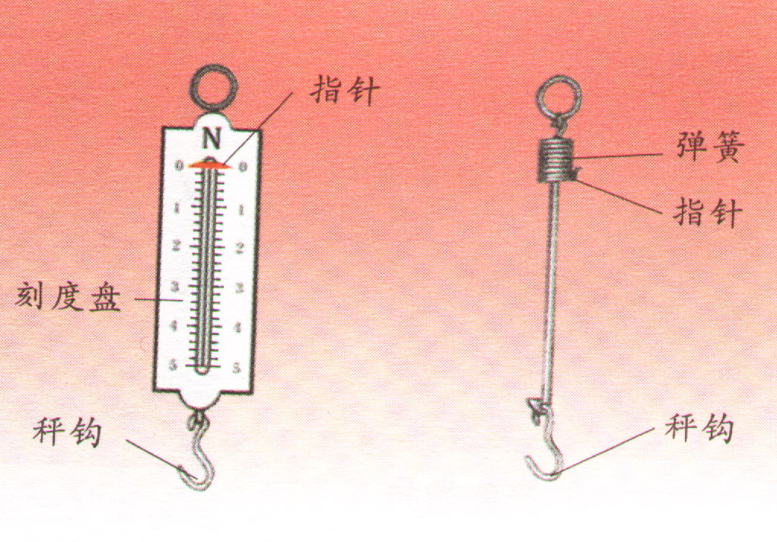
一、弹簧测力计的结构

Slide 5
二、弹簧测力计的原理
实验次数 | 1 | 2 | 3 | 4 | 5
钩码对弹簧的拉力F/N | 0 | 0.5 | 1 | 1.5 | 2
弹簧的长度L/cm | 2.5 | 3 | 3.5 | 4 | 4.5
弹簧的伸长量ΔL/cm | 0 | 0.5 | 1 | 1.5 | 2

Slide 6
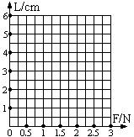
二、弹簧测力计的原理
实验次数 | 1 | 2 | 3 | 4 | 5
钩码对弹簧的拉力F/N | 0 | 0.5 | 1 | 1.5 | 2
弹簧的长度L/cm | 2.5 | 3 | 3.5 | 4 | 4.5
弹簧的伸长量ΔL/cm | 0 | 0.5 | 1 | 1.5 | 2
Δ
规律：弹簧的伸长量与拉力成正比
（也就是弹簧测力计的原理）
·
·
·
·
·

Slide 7
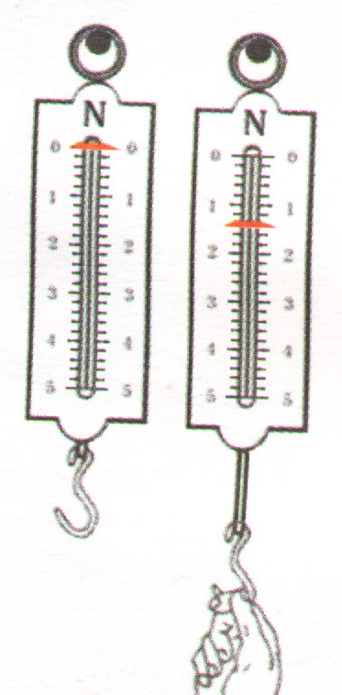
测力计的示数（伸长量）表示？
--->示数表示秤钩上受到的拉力大小

Slide 8
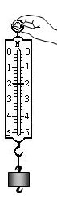
三、弹簧测力计的使用
测重力
1、怎么测：
2、原理：
竖直、静止
相互作用力、二力平衡F_{拉}=G

Slide 9
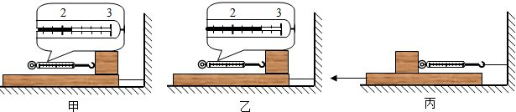
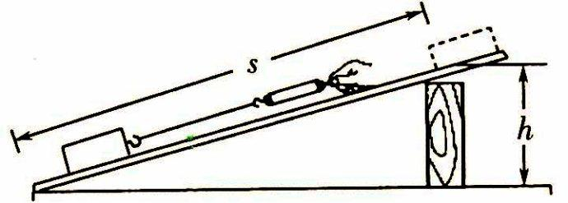
测滑动摩擦力
1、怎么测：
2、原理：
3、有没有其他测量方法：
水平、匀速
二力平衡F_{拉}=f
拓展：斜面摩擦力怎么测？
更优！

Slide 10
测滑动摩擦力
1、怎么测：
2、原理：
3、有没有其他测量方法：
水平、匀速
二力平衡F_{拉}=f
拓展：斜面摩擦力怎么测？
F_{支}
更优！
F_{支}
F_{拉}
F_{拉}
f
f
G
G

Slide 11

测浮力
1、怎么测：
2、原理：
称重法
F_{浮}=G-F_{拉}

Slide 12
弹簧测力计的作用仅限于此了吗？
请同学们开动脑筋，改装弹簧测力计：

Slide 13
四、弹簧测力计的改装
1、用弹簧测力计测物体质量
2、用弹簧测力计测水的体积
3、用弹簧测力计直接测量浮力
（改装之后还要标刻度和校准，便于实际应用）
接下来是脑洞大开的时刻：

Slide 14
5、小强同学学习了弹簧测力计知识以后在家里展开了实验探究，他用同一小桶分别盛满了3种液体，用弹簧测力计分别称出3种液体和小桶的总重力，弹簧测力计的示数以及对应液体的密度分别记在下表中（g取10N/kg）．
液体种类 | 酒精 | 植物油 | 水
弹簧测力计的示数F（N） | 2.6 | 2.7 | 2.8
液体密度ρ（×10³kg/m3） | 0.8 | 0.9 | 1.0
（1）通过分析比较，他推测：液体密度与弹簧测力计示
数之间有一定的规律,用公式表示为____________

Slide 15
（2）根据数据计算出小桶重G₀和小桶的容积V₀（写出计算过程）
于是，表达式可以写成
（3）若小强在该空小桶中装满酱油，此时弹簧测力计
示数如图乙所示，则酱油的密度是多少？
当F_{拉}=3N时，ρ_{液}=1.2×10³kg/m³
由此可见：弹簧测力计可以测量液体密度

Slide 16


4、用弹簧测力计测液体的密度
1、请同学们仔细阅读第六小题，思考1、2两问。
2、分小组讨论，如何标注ρ=0和ρ=1g/cm³两条刻度线。
-0
-0
-1
空桶
水

Slide 17
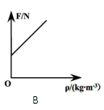
3、小组合作，完成改装
注意事项：为了避免液体洒出来污染桌面
，不妨规定液体到小桶80ml处即为装满。
深度分析1：其他刻度怎么标注？
深度分析2：若测量不准确，原因可能有哪些？

Slide 18
深度分析3：若要使该密度计的分度值减小，提高精确度，请提出一条改进意见．
提高精度的理解：相同的ρ_{液}，更大的F_{拉}
而F_{拉}=G₀+ρ_{液}V₀g
∴增大V₀即可
-0
-1
水

Slide 19
改装小结：
1、用弹簧测力计测物体质量
2、用弹簧测力计测水的体积
3、用弹簧测力计直接测量浮力
4、用弹簧测力计测液体的密度（总重法）
5、用弹簧测力计测液体的密度（浮力法）
改装步骤：
设计方案-->标注刻度-->校准-->误差分析-->改进方案

Slide 20
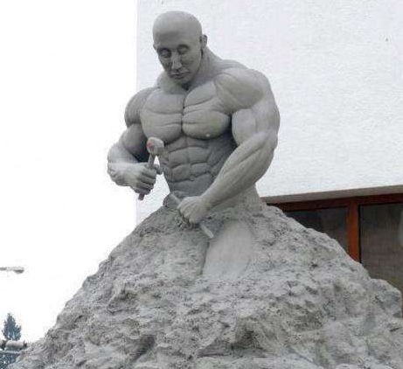
谢谢大家，再见！

